Slide 1

Chapitre 17
Test

Slide 2
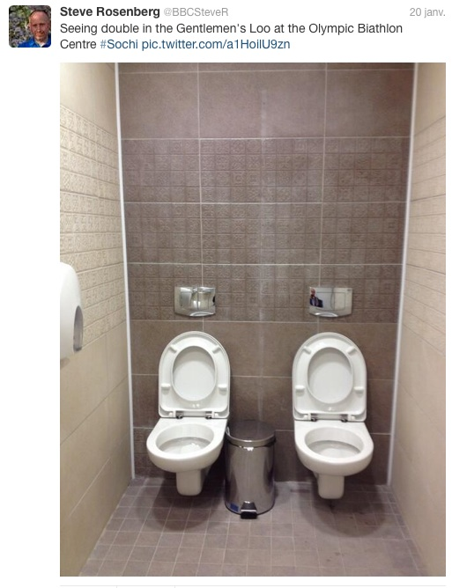


Slide 3
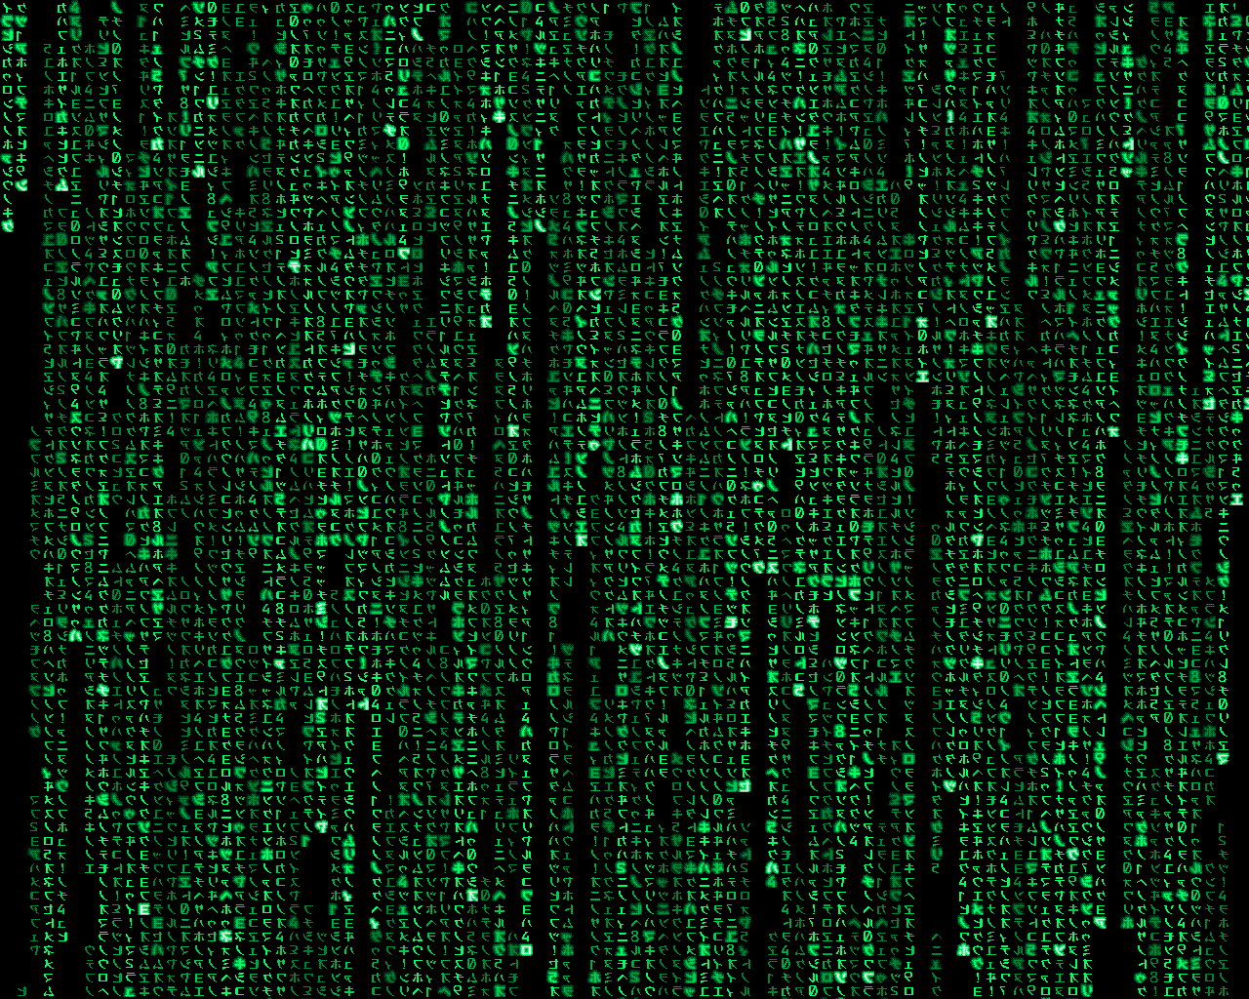
Coder c’est complexe

Slide 4


Slide 5
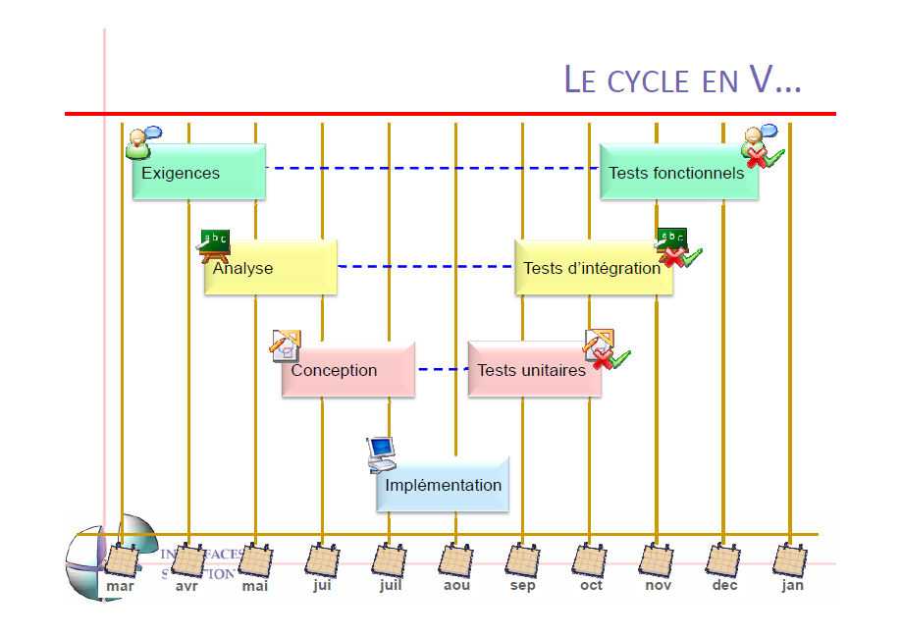

Slide 6

Des fois ca marche

Slide 7

Bien sûr si on a des spécifications précises

Slide 8

Un client qui sait ce qu’il veut

Slide 9

Des partenaires de confiance

Slide 10

Une équipe solide

Slide 11
Développement logiciel Agile
La tendance de ces dernières années est d’aller vers le développement Agile
Des cycles de développement courts
Un processus de développement itératif, à comparer au traitement séquentiel traditionnel
Les modifications sont intégrées aux structures logicielles avec un minimum de perturbations
L’objectif est de produire un logiciel qui
Fonctionne
Répond au cahier des charges
Est bien structuré
Est facile à modifier
Est extensible
A un minimum de bogue
Notes:
<*s*o*u*r*c*e*>*9*7*7*b*1*-*8*-*4*<*/*s*o*u*r*c*e*>

Slide 12
Développements pilotés par les tests
Les développements pilotés par les tests font partie du processus Agile (test-driven development, TDD)
Processus de développement incrémental
Notes:
<*s*o*u*r*c*e*>*9*7*7*b*1*-*8*-*5*<*/*s*o*u*r*c*e*>

Slide 13
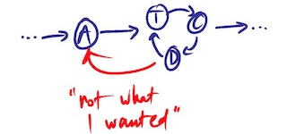
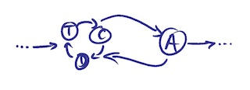
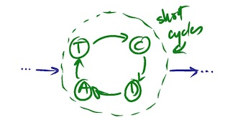
Pourquoi le TDD ?
Analyse puis Tests-Code-Design

Slide 14
Y’a quoi comme test ?
Tests fonctionnels
Tests d’intégrations
Tests unitaires

Slide 15
Test fonctionnel et de validation
Le test de validation permet de vérifier si toutes les exigences client décrites dans le document de spécification d'un logiciel, écrit à partir de la spécification des besoins, sont respectées (Wikipedia).
Les tests fonctionnels vérifient que les différents modules ou composants implémentent correctement les exigences client. Ces tests peuvent être de type valide, invalide, inopportuns, etc.

Slide 16
Les différents tests fonctionnels
Les tests solutions vérifient les exigences client d'un point de vue cas d'utilisation
Les tests de performance
Les tests de robustesse
Les tests de sécurité, d’attaque
Les tests de haute disponibilité et de scalabilité
Les tests de non régressions
…

Slide 17
Test d’intégration
Un test d'intégration est un test qui se déroule dans une phase d'un projet informatique suivant les tests unitaires. Il consiste, une fois que les développeurs ont chacun validé leurs développements ou leurs correctifs, à regrouper leurs modifications ensemble dans le cadre d'une livraison (Wikipedia).
Un test d’intégration dépends des couches sous jacentes
L’intégration continue est la fusion des tests unitaires et des tests d’intégration
Contient des tests de sécurité, de non régression et de montée en charge

Slide 18
Test Unitaire
Un test unitaire est une procédure permettant de vérifier le bon fonctionnement d'une partie précise d'un logiciel ou d'une portion d'un programme. On écrit un test pour confronter une réalisation à sa spécification (Wikipedia)
En programmation orientée objet l’unité est la classe
Servent aux autres tests

Slide 19

Karma
Karma été créé spécialement pour les tests d’Angular au départ, mais qui est capable de tester n’importe quel type de projet javascript
Disponible via GitHub ou via Visual Studio Nuget ou Eclipse
Dépend de Jasmine (Mock), PhantomJS (navigateur phantome) et les dépendances pour Angular

Slide 20
Karma Installation
S'installe par NPM
Nécessite un fichier de configuration
Pour le générer : karma init
Karma a besoin d'un framework de Mocking
Jasmine
Karma a besoin d'un conteneur JS qui peut être un navigateur
Chrome ou PhantomJS
Disponible en test unitaire ou serveur d'intégration
Disponible via Eclipse ou Visual Studio

Slide 21

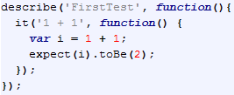
Jasmine est le moteur de Test
BDD : Behavior Driven Development
Describe pour décrire le test
It expect et .toBe permettent de définir une assertion de test

Slide 22
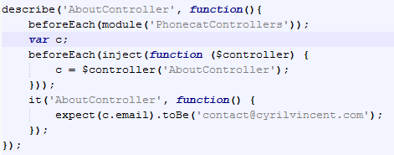
IoD
Module permet de tester un module
Inject permet d'injecter une dépendance
Comme pour Angular
beforeEach permet de contrôler le flux d'injection

Slide 23
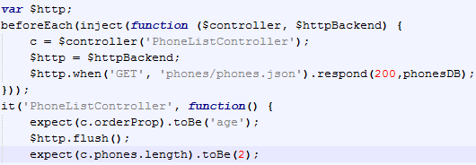
Mocking
Certaines dépendances ne peuvent pas être résolues
Il faut les remplacer par des données fictives (Mock)
C'est la cas des requêtes AJAX
$httpBackend
Mock de l'objet $http
.When et Respond permettent de créer une réponse ficitve à une URI
Flush créé le flux de la requête fictive

Slide 24
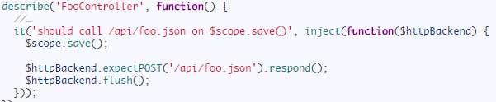
Mocking Angular
On veut tester qu’une URL est bien appelée lors de l’appel à la fonction $scope.save()
La fonction inject() de la librairie de mocks d’Angularjs va nous permettre, d’injecter des modules mockés (fictifs) au sein de nos tests

Slide 25
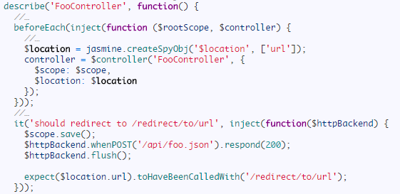
Mock Jasmine
On doit maintenant vérifier que $location.url() est appelée en cas de succès de l’appel API et qu’il doit avoir pour paramètre ‘/redirect/to/url’
Pour faire ça, on va utiliser les mocks de Jasmine

Slide 26
Tests End to End
Les tests End to End (E2E) sont des tests fonctionnels qui permettent de tester un scenario avec des requêtes HTTP Ajax

